Slide 1
가상 메이크업 및 퍼스널 컬러 기반 제품 추천 서비스
Virtual Makeup and Personal Color diagnosis Service
2018150050 임대일 나보균 교수님
2018158046 이한슬 한익주 교수님

Slide 2
01
종합 설계 개요
02
관련 연구 및 사례
03
시스템 수행 시나리오
목차
04
시스템 구성도
05
개발 환경 및 개발 방법
06
업무 분담
07
종합설계 수행일정
08
참고 문헌

Slide 3
01
종합 설계 개요
개발 배경
스마트 모바일 기기의 발달과 디지털 이용 세대의 확산
소셜 네트워크 서비스에서 다방면으로 사용되는 AR 필터
AR로 가상 메이크업 서비스를 제공한 화장품 브랜드의 온라인 매출 53% 급증
코로나 이후 뷰티 산업의 온라인 판매 매출 24% 증가
코로나의 장기화로 인한 언택트 문화가 온라인 쇼핑 이용률에 큰 영향
퍼스널 컬러에 맞춰 메이크업을 하는 풍조

Slide 4
01
종합 설계 개요
서비스 대상
메이크업 제품을 구매하기 전, 제품이 자신에게 어울리는지 체험해보고 싶은 사람들
개발 목표
사용자가 메이크업 제품을 가상으로 테스트할 수 있는 환경 제공
퍼스널 컬러를 진단하여 사용자에게 어울리는 제품 추천
개발 효과
사용자는 장소와 시간, 횟수 제약 없이 손쉽게 메이크업 체험 가능
기업은 언택트 마케팅 방식으로 자사의 제품을 영업/홍보
시중 카메라 어플에서 사용하는 필터로 발전 가능성

Slide 5
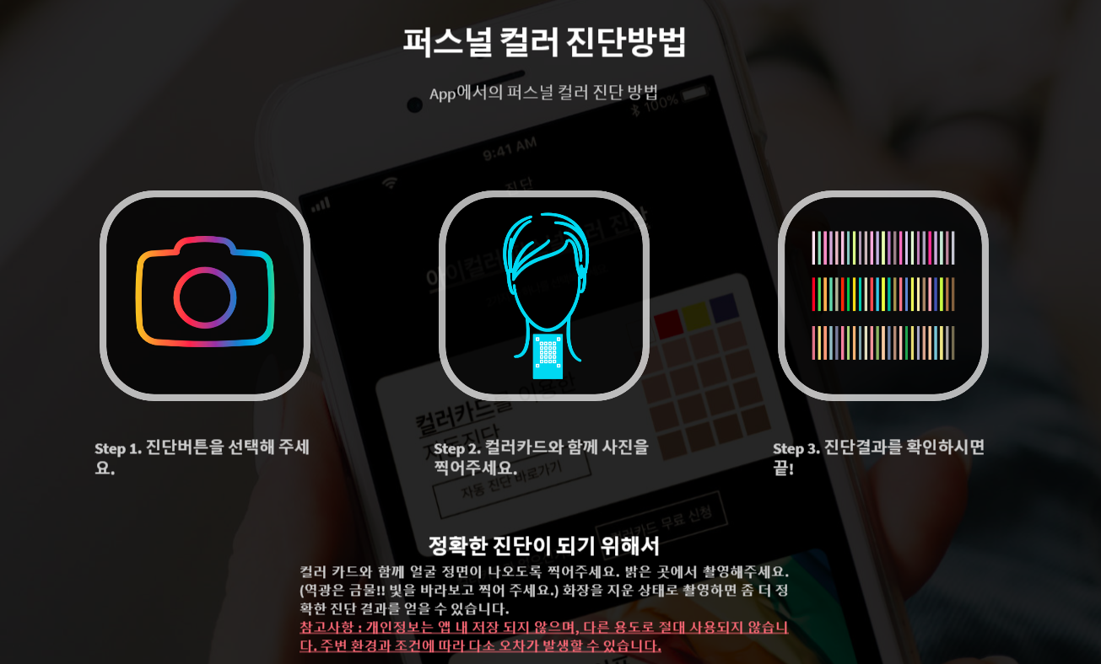
02
관련 연구 및 사례
퍼스널 컬러 진단 App, icolor
얼굴 아래 ‘컬러카드’를 대고 함께 사진을 찍어 자신의 퍼스널 컬러를 알 수 있는 서비스.
iColor

Slide 6
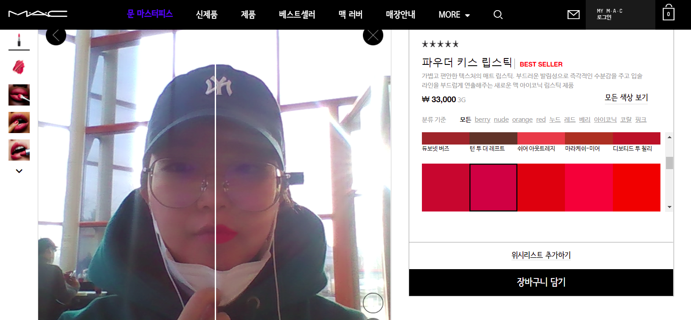
02
관련 연구 및 사례
코스메틱 브랜드 MAC에서 제공하는 가상 메이크업 서비스
사용자의 현재 모습을 웹캠으로 받거나 사진을 입력한 뒤,
사용자가 선택한 컬러를 해당 제품이 쓰이는 영역에 가상으로 적용해주는 서비스.

Slide 7
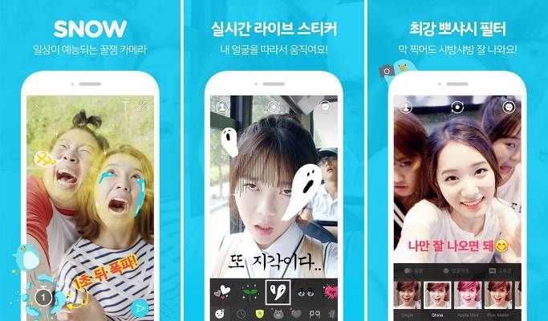
02
관련 연구 및 사례
카메라 어플리케이션 SNOW
사용자의 얼굴을 인식하여 재미있는 효과를 주거나 메이크업 필터를 입혀주는 서비스를 제공

Slide 8
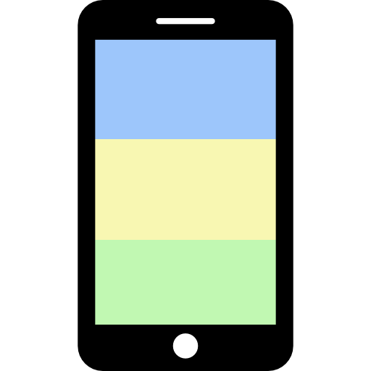
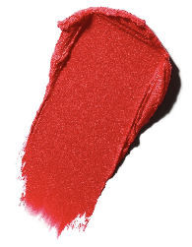
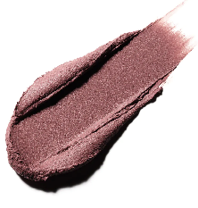
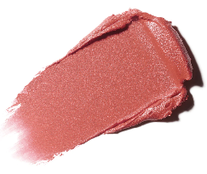
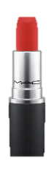
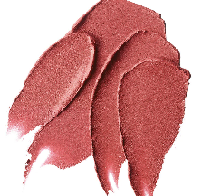
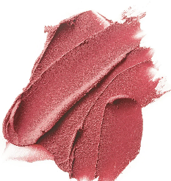
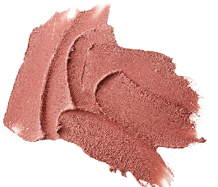
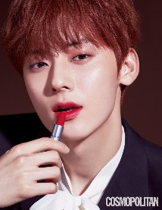
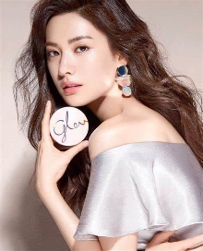
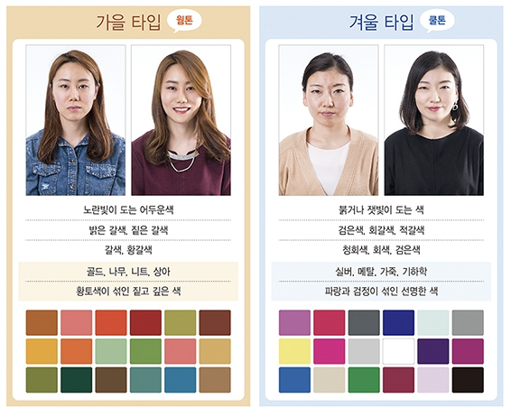
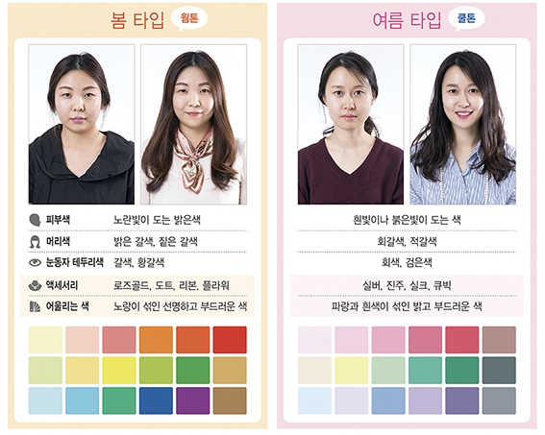
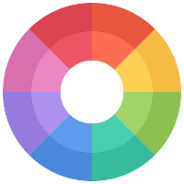
03
시스템 수행 시나리오
SELECT & CUSTOM MAKEUP
사용자가 메이크업 제품을 직접 선택하여 가상 메이크업을 받을 수 있음
RECOMMENDED MAKEUP
사용자가 해당 브랜드가 제시한 코스메틱 화보를 선택하여
해당 화보의 메이크업을 체험할 수 있음
PERSONAL COLOR with MAKEUP
사용자가 퍼스널 컬러 진단을 받고
어울리는 메이크업 제품을 추천 받은 뒤
가상 메이크업을 받을 수 있음

Slide 9
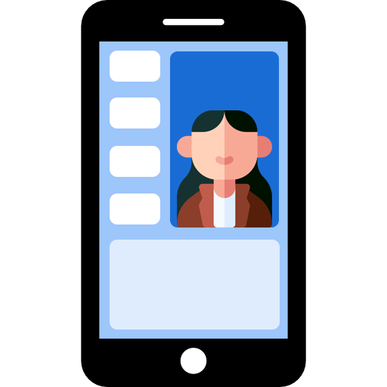
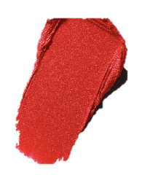
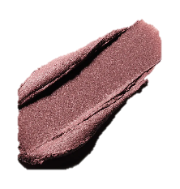
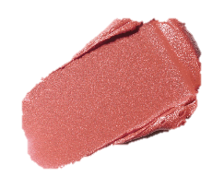
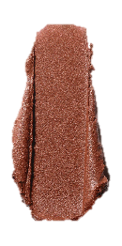
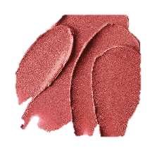
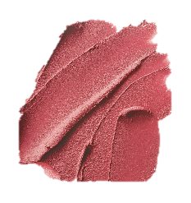
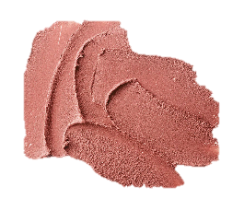
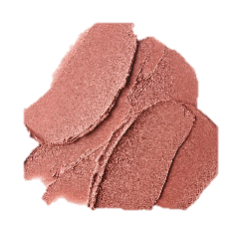
03
시스템 수행 시나리오
SELECT & CUSTOM MAKEUP
입술
눈썹
피부
볼

Slide 10
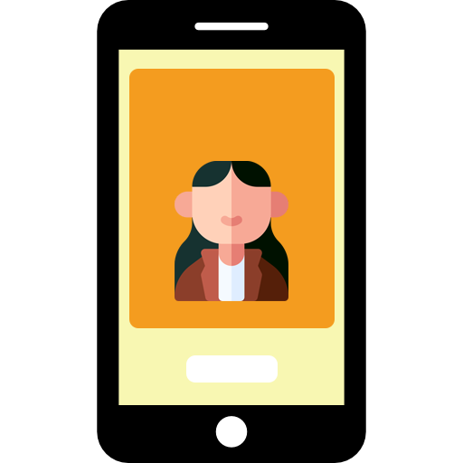
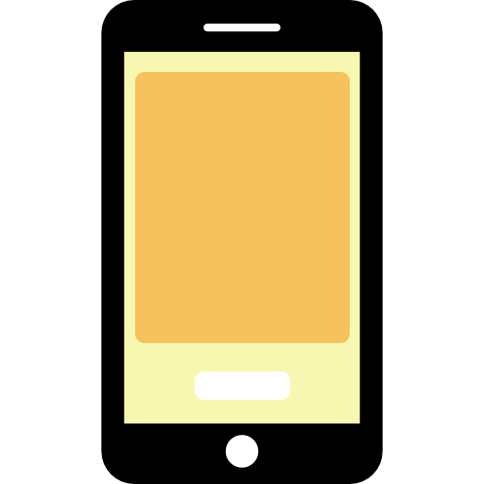
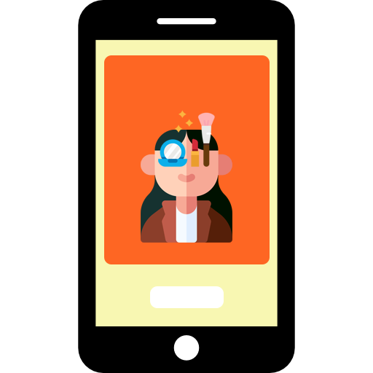


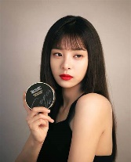
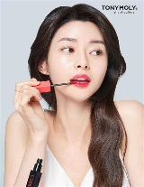
03
시스템 수행 시나리오
RECOMMENDED
MAKEUP
CAP!
코스메틱 화보 선택

Slide 11
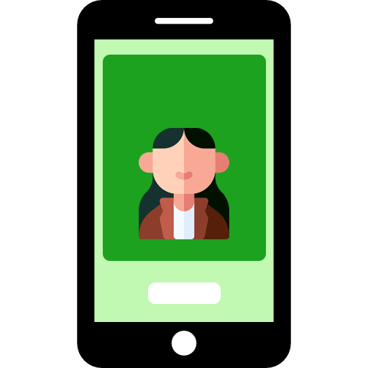
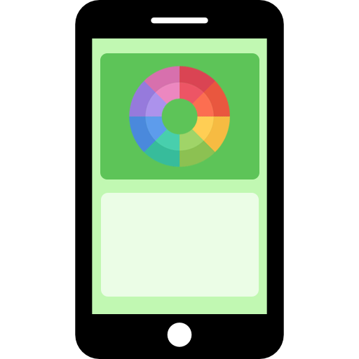
03
시스템 수행 시나리오
PERSONAL COLOR
with MAKEUP
입술
CAP!
눈썹
피부
볼
퍼스널 컬러 진단 및 제품 추천

Slide 12
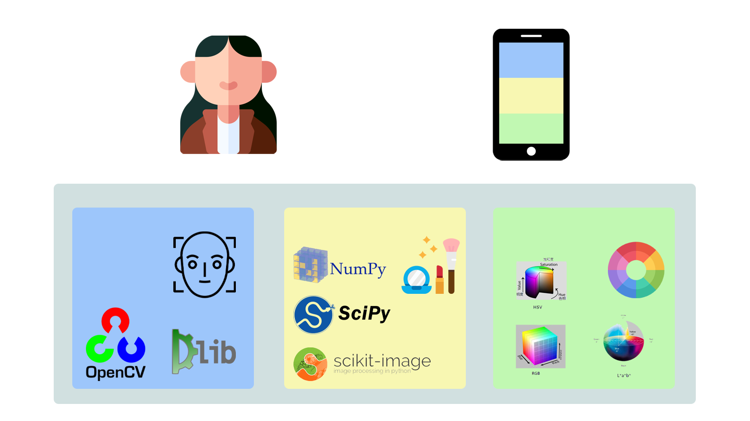
04
시스템 구성도
데이터 입력
결과 제공
사용자 얼굴 및 이목구비 인식
가상 메이크업
퍼스널 컬러 진단

Slide 13
05
개발 환경 및 개발 방법
개발언어 | IDE | 주요 라이브러리
Python JAVA | PyCharm Android Studio Jupyter Notebook | OpenCV Dlib NumPy SciPy Scikit-image Tensorflow Scikit-learn

Slide 14
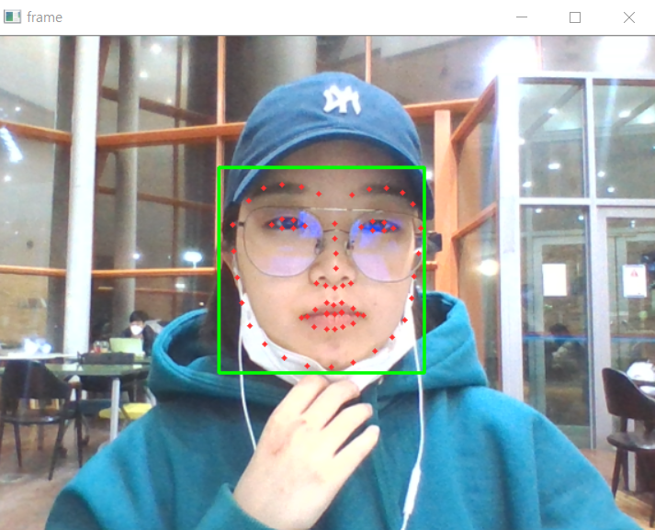
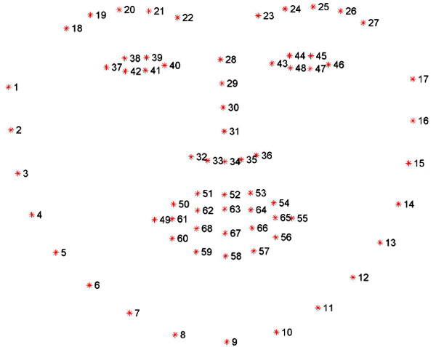
05
개발 환경 및 개발 방법
사용자 얼굴 및 이목구비 인식
OpenCV와 Dlib을 활용해 사용자의 얼굴을 인식, 68개의 특징점으로 이목구비를 잡는다.

Slide 15
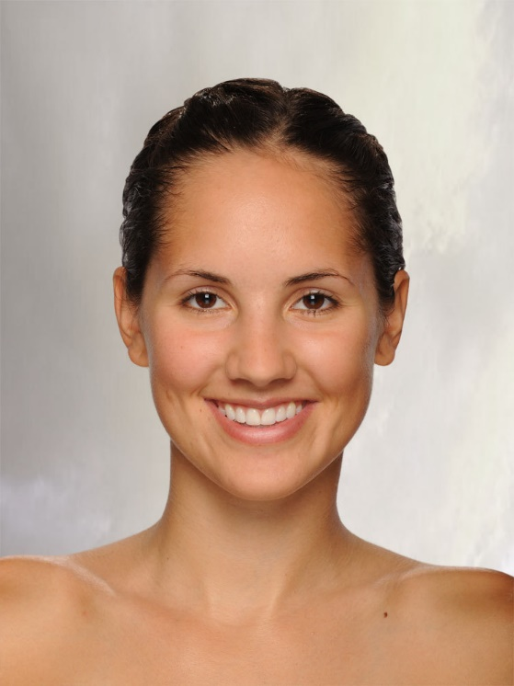
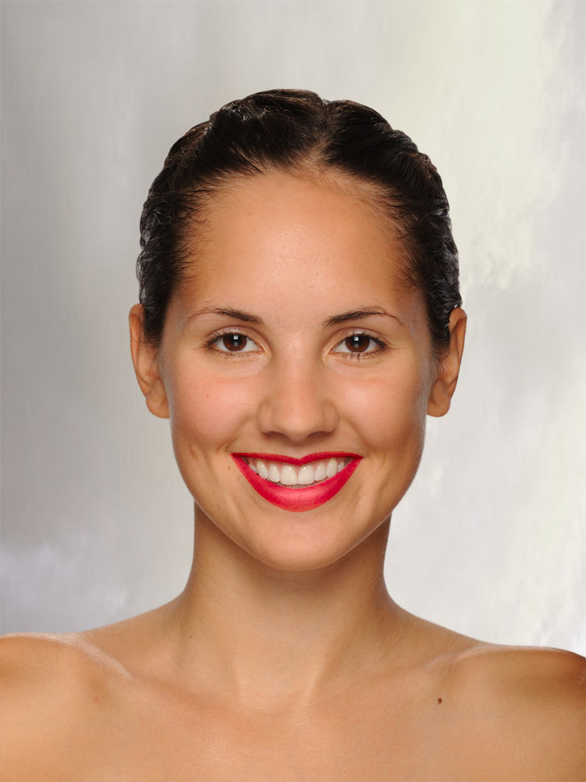
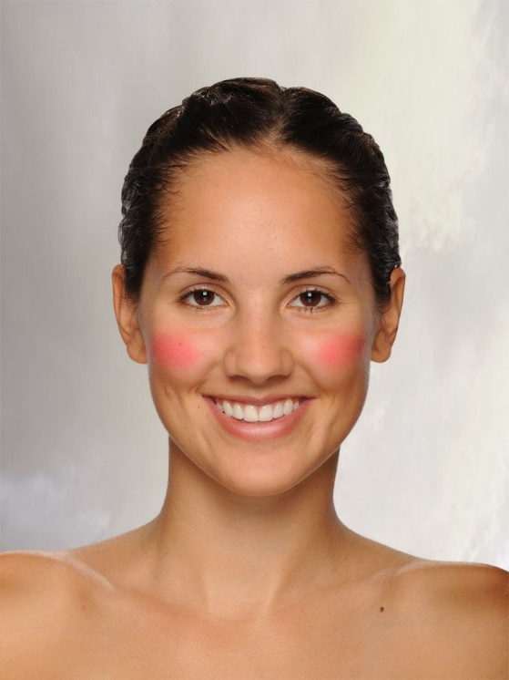
05
개발 환경 및 개발 방법
가상 메이크업 – 커스텀 제품
68개의 특징점과 Scipy를 이용하여 메이크업 영역을 설정한다.
ski-image를 이용해 색깔을 입힌다.

Slide 16
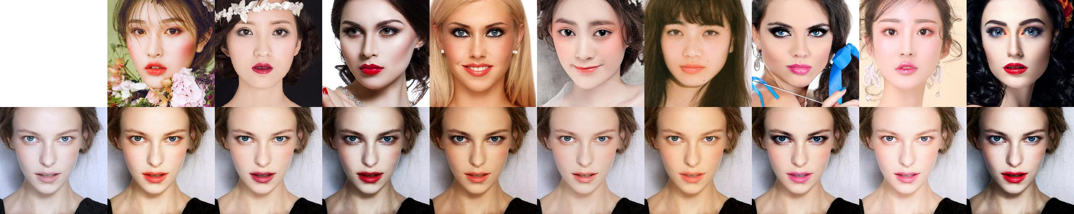
05
개발 환경 및 개발 방법
가상 메이크업 – 코스메틱 화보 이용
GAN을 이용해 화보 메이크업을 사용자에게 합성한 듯한 이미지를 제공한다.

Slide 17
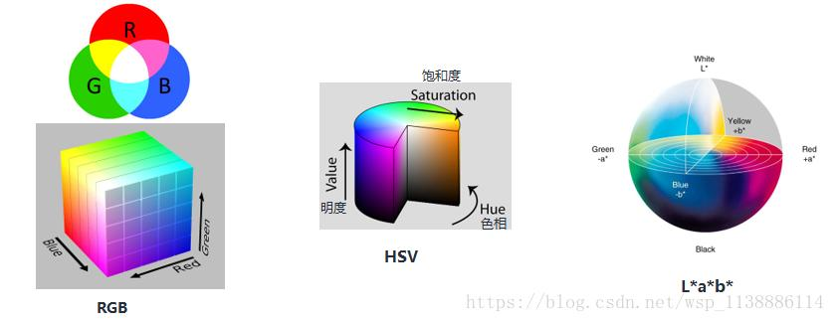
05
개발 환경 및 개발 방법
퍼스널 컬러 진단 서비스
퍼스널 컬러가 알려진 인물의 이미지 데이터를 구해 라벨링
머리카락, 눈동자, 뺨의 대표 색상 추출해 해당 퍼스널 컬러의 기준값을 구한다.

Slide 18
06
업무 분담
 | 이한슬 | 임대일
자료 수집 | 얼굴 및 이목구비 인식 비디오 처리 보간법 퍼스널 컬러 data 수집 및 라벨링 | 퍼스널 컬러 영상 분할 퍼스널 컬러 data 수집 및 라벨링
설계 | 가상 메이크업 | 퍼스널 컬러 진단
구현 | 사용자 얼굴 및 이목구비 인식 가상 메이크업 – 커스텀, 코스메틱 화보 모바일 앱 UI | 퍼스널 컬러 진단 서비스 가상 메이크업 – 코스메틱 화보 서버
테스트 | 프로토타입 웹 데모 모델 평가

Slide 19
07
종합 설계 수행 일정
추진사항 | 추진사항 | 1월 | 2월 | 3월 | 4월 | 5월 | 6월 | 7월 | 8월 | 9월
설계 및 사전 공부 | 설계 및 사전 공부
기능 구현 | 사용자 얼굴 및 이목구비 인식
 | 퍼스널 컬러 진단
 | 가상 메이크업 – 커스텀
 | 가상 메이크업 – 코스메틱 화보
프로토타입 | 프로토타입 데모
최종 완성 | 최종 완성
문서화 및 발표 | 문서화 및 발표
기능 구현 발표
웹 환경에서 노트북과 웹캠을 이용

Slide 20
08
참고 문헌
BeautyGAN: Instance-level Facial Makeup Transfer with Deep Generative Adversarial Network
http://liusi-group.com/projects/BeautyGAN
퍼지 기반의 퍼스널 컬러 진단 시스템 및 그 방법
https://patents.google.com/patent/KR20100074412A/ko

